Slide 1

Bài 11: Trường học hạnh phúc
CHÀO MỪNG QUÝ THẦY, CÔ
ĐẾN DỰ GIỜ THĂM LỚP!

Slide 2
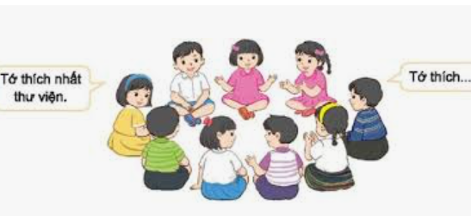
Khởi động.
1. Các bạn đang chia sẻ về nơi yêu thích của mình trong trường
Ở trường tớ thích nhất, …
Hằng ngày, tớ rất thích đến, …
Đọc sách, vui đùa cùng bạn, nghe cô giáo dạy Tiếng anh, …
Thư viện, lớp học, phòng anh văn, …

Slide 3

Bài 11: Trường học hạnh phúc
Trang 52

Slide 4

Khám phá

Slide 5
Hoạt động giáo dục theo chủ để
2. Tham gia xây dựng kế hoạch “Trường học hạnh phúc”
Chọn một việc để thực hiện theo tổ(quét dọn sân trường, chăm sóc bồn hoa, …)
-Xây dựng kế hoạch thực hiện theo hướng dẫn
-Chia sẻ kế hoạch trước lớp.
PHIẾU HỌC TẬP
Nhóm ………….
Tổ | Chọn một việc(quét dọn sân trường; chăm sóc bồn hoa, dọn vệ sinh lớp học, …Vì sao?)
Tổ 1(N1, 2)
Tổ 2(N3,4)
Tổ 3(N5,6)
THẢO LUẬN NHÓM 4
-THỜI GIAN 4 PHÚT

Slide 6
Các nhóm chia sẻ
*Quét dọn sân trường: để sân trường sạch sẽ, thoáng mát, lợi ích về sức khỏe con người, ý thức bảo vệ môi trường.
*Chăm sóc bồn hoa: có vẻ đẹp từ các cây hoa, bồn hoa, tạo không gian sân trường xinh xắn.
*Chọn làm vệ sinh lớp: lớp học sạch sẽ, khoáng đảng, mát mẻ, tinh thần học tập thoải mái hơn.

Slide 7
CÙNG CHIA SẺ CÁC HOẠT ĐỘNG
*Có hoạt động nào ở trường làm em thấy
hạnh phúc? (Học nhóm 2; 4 phút)
Giao lưu Tiếng việt
Sinh hoạt ngoại khóa, về ngày kỉ niệm Thành lập Quân đội Nhân dân Việt Nam 22/12; và được nghe cô, chú kể chuyện về Anh bộ độ cụ Hồ.
- Tham gia trò chơi dân gian, …

Slide 8

PHIẾU HỌC TẬP
Nhóm ………..
THẢO LUẬN NHÓM 4
-THỜI GIAN 6 PHÚT
Tổ | Xây dựng kế hoạch thực hiện | Ước mơ sau này, về ngôi trường của mình
Tổ 1(N1,2) | … .. Quét dọn vệ sinh sân trường. | …
Tổ 2(N3,4) | … tưới nước … | …
Tổ 3(N5,6) | … vệ sinh lớp, …. | …
KếT quả chia sẻ
Tổ | Xây dựng kế hoạch thực hiện | Ước mơ sau này, về ngôi trường của mình
Tổ 1(N1,2) | Hàng ngày, Tổ em đi học sớm, quét dọn vệ sinh sân trường. | -Trường em, xây mới, sơn sửa lại đẹp hơn.
Tổ 2(N3,4) | -Mỗi ngày, Tổ em, cử 3 bạn tưới nước cho hoa, bồn cây | -Trường mình có nhiều bạn đến học, nhiều lớp, đông, vui
Tổ 3(N5,6) | -Hàng ngày, cả Tổ cùng làm vệ sinh lớp, lau bàn ghế, lau kính, … | -Sau này, có nhiều dãy nhà cao tầng, khang trang hơn.

Slide 9
Cam kết
Mỗi Sao nhi đồng của tổ em cam kết; phân công cụ thể cho từng bạn, hẹn ngày giờ, thống nhất: phương tiện, dụng cụ thực hiện,…

Slide 10
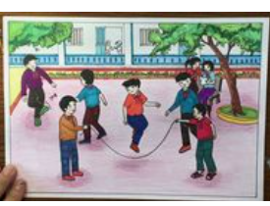
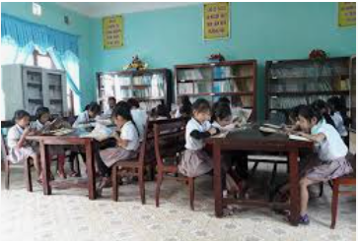
* Em hãy tưởng tượng : “Điều gì ở trường có thể khiến em hạnh phúc?”.

Slide 11
KẾT LUẬN
“Trường học là nơi chúng em được đến, được tham gia nhiều hoạt động vui chơi, giải trí, học tập”,…
“Mỗi ngày đến trường là một niềm vui”
Trường học hạnh phúc!

Slide 12

Hoạt động sau giờ học
- Em có việc làm nào, để nhân rộng về trường học Hạnh phúc
-Tuyên truyền đến các bạn trong trường về Trường học hạnh phúc.

Slide 13

CÁM ƠN QUÝ THẦY, CÔ DỰ GIỜ THĂM LỚP!
Hẹn gặp lại!

